Slide 1


滚动的图片， 和这个分类之间加右图
中圈住的部分，，小图片
后台我自己上传。不需要小图片下面
有名称。。右侧的不够紧凑，我会把每个小
图片做的稍大一点，上下左右图标的间距
你缩小点
这个大图片显示区域也要吧，
剩下的是，各个分类的产品展示

Slide 2
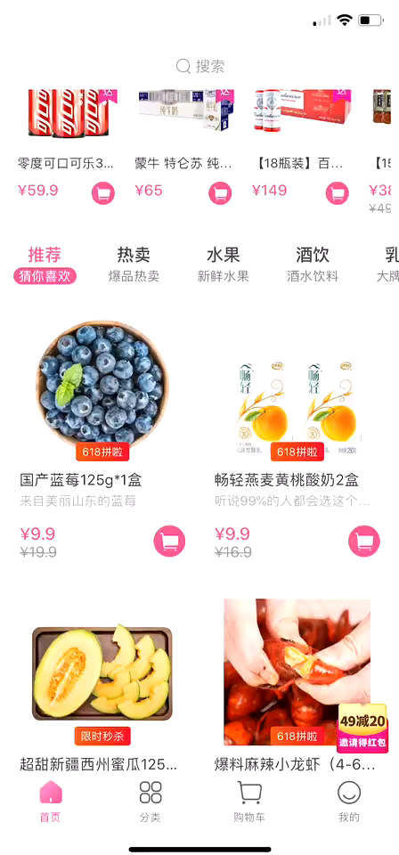
商品添加，采用左侧视频里面的方式。
点击购物车，出现加减号

Slide 3
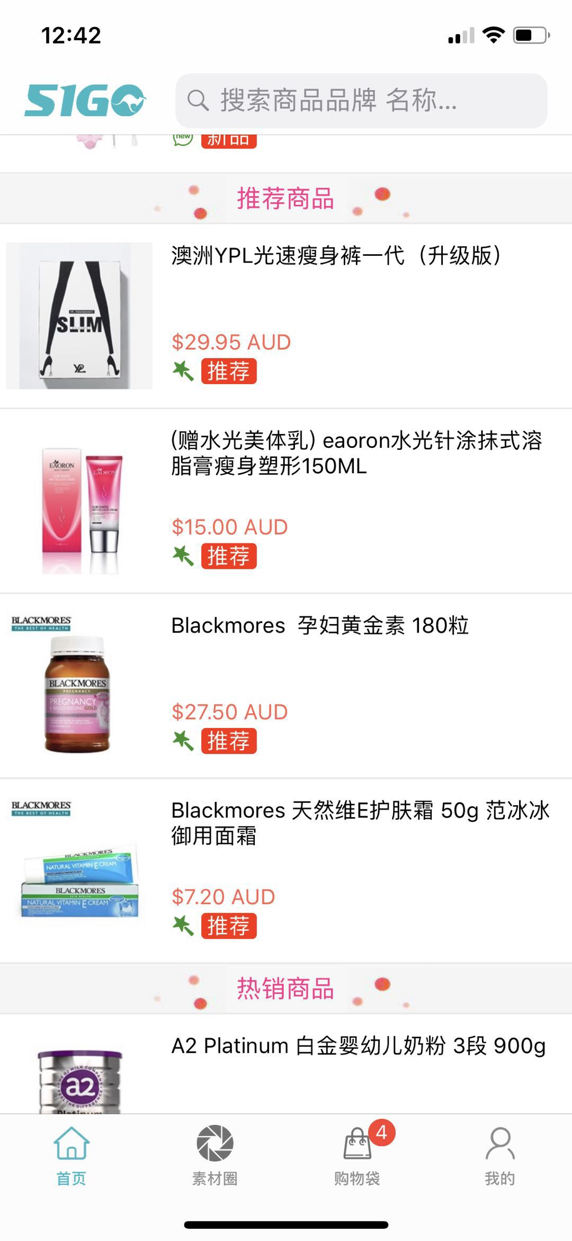
商品都横版显示，
名称，显示两行
特色描述
AU$29.95
约￥150
突出澳币
后台输入的全部都是澳币。。
所有人民币价格，都是通过汇率乘出来的。
后台修改了汇率，就修改了人民币价格
购物车的图标

Slide 4
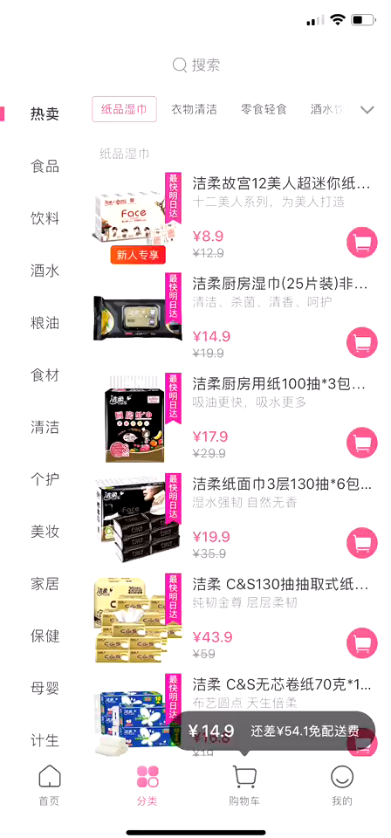
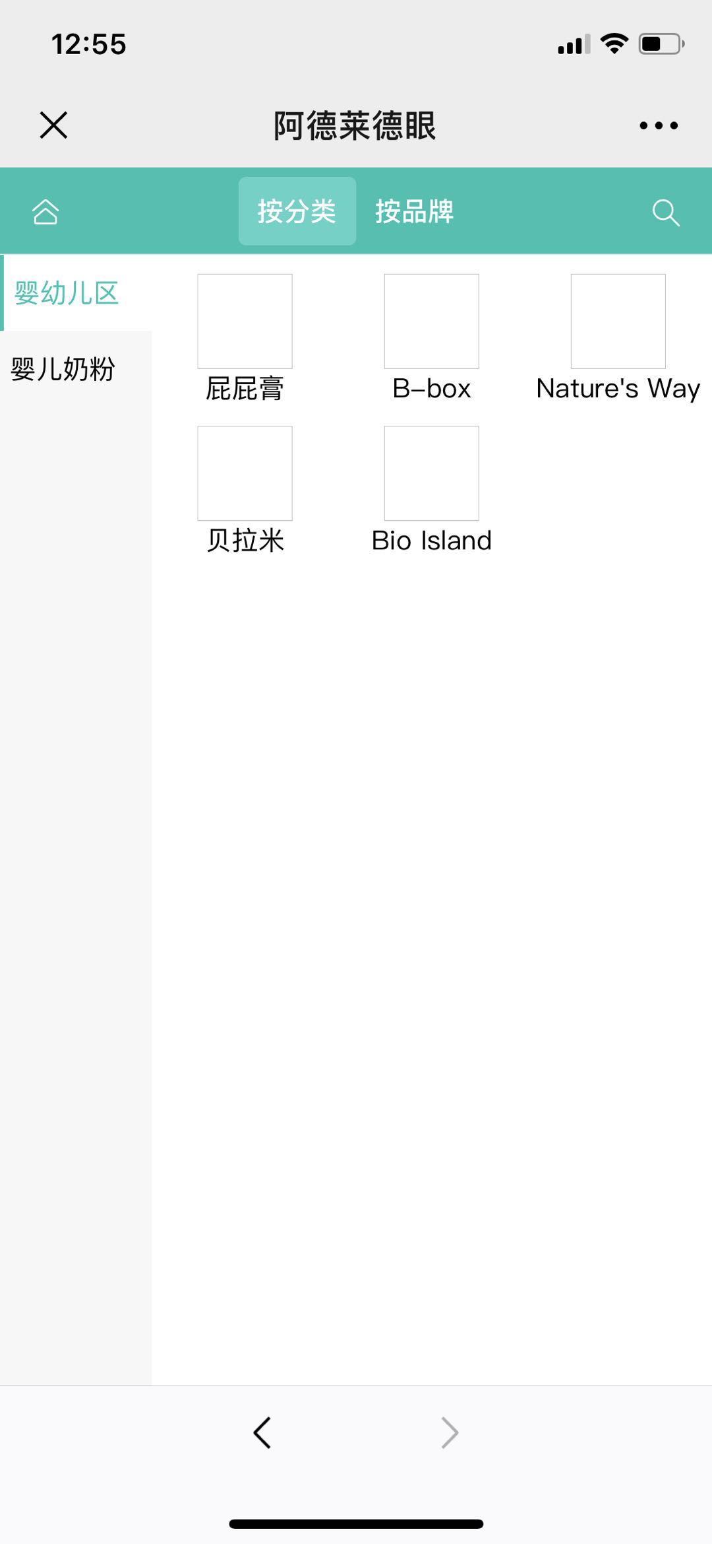
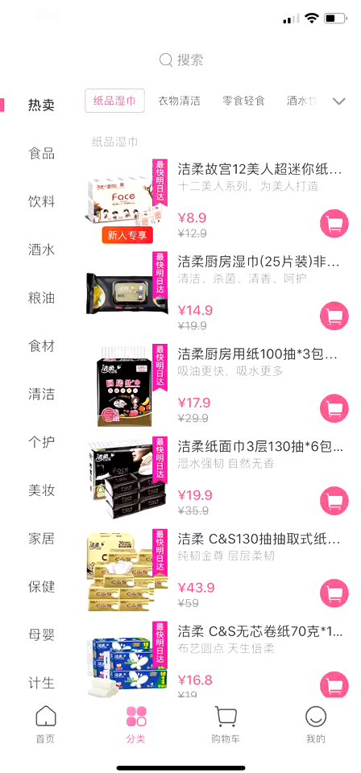
这个是个视频，你看下顶部的二级分类选择这个好做不。
不好做就算了
这个视频是商品添加方式
这个页面要有购物车图标
并显示购物车里面商品数量

Slide 5
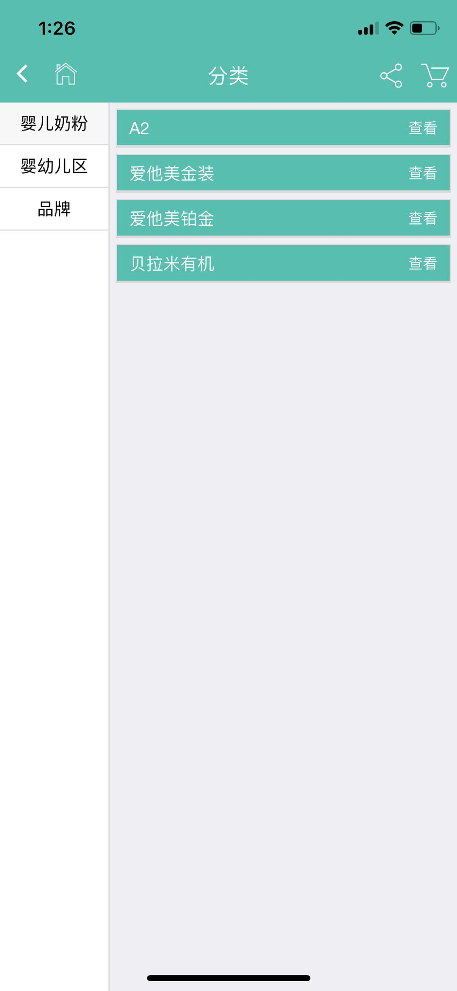
购物建议拿下来悬浮放右下角

Slide 6
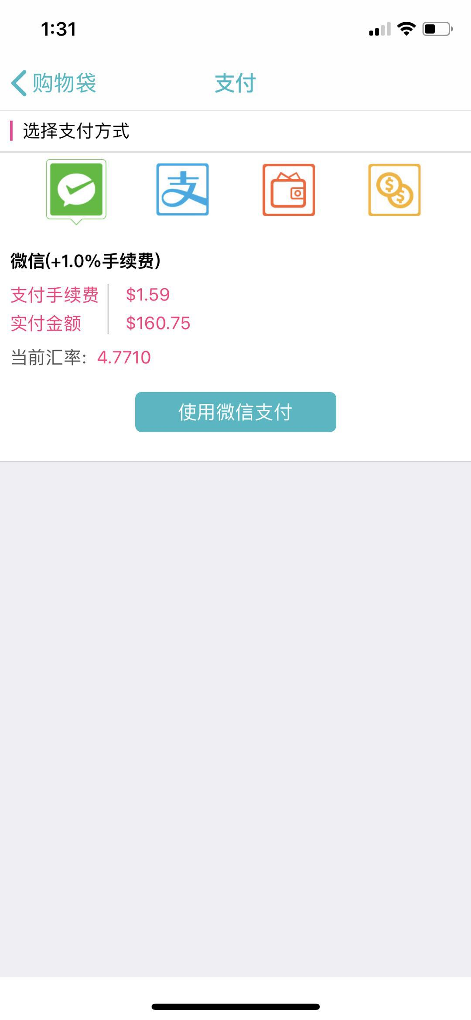
支付以前的操作，可以参照gas的。不显示身份证上传，在前面的过程中
因为订单详情有上传。
选择支付方式的时候，三种支付方式。
微信支付宝的话，按照他的来，加1%手续费。
支付手续费：AU$1.59
实付金额： AU$160.75
当前汇率：4.7710
约人民币：￥766.9（人民币保留一位小数点就好，前面的价格显示
也是，人民币保留一位小数点）
使用微信跳转支付的时候直接按照约多少人民币那个数值支付就好。

Slide 7
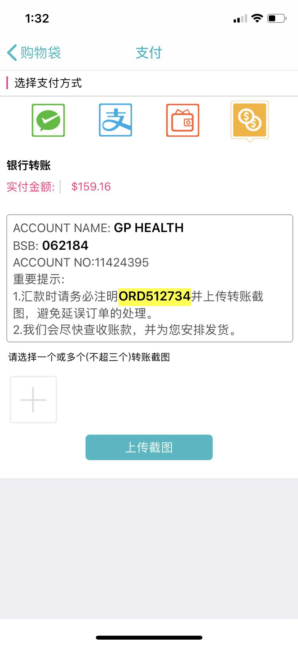
银行转账，想了下还是有必要的，所以还是加上好了

